Slide 1
Куки, Кэш, Сессия, Веб-сокеты

Slide 2
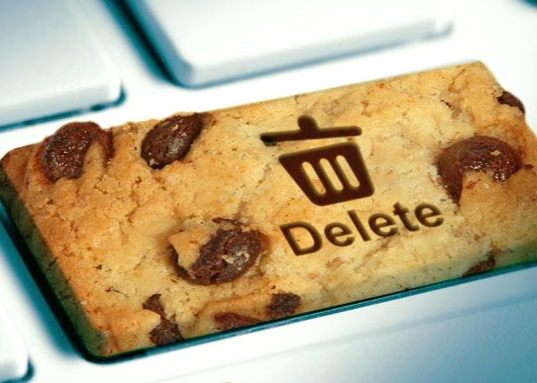
Что такое Куки?
Cookie (в переводе с англ. дословно "печенье") – текстовые файлы с небольшими фрагментами данных (например, логин и пароль пользователя), отправленные веб-сервером и хранимые на жестком диске устройства пользователя, которые способны подгружать в браузер часть информации.
Куки автоматически подгружаются, если пользователь повторно посещает сайт, на котором он уже был.

Slide 3
Для чего нужны Куки?
Функции:
Хранение данных для авторизации (логины и пароли)
Оптимизация расхода трафика
Настройка параметров часто посещаемых сайтов (язык общения, время и т.д.)
Возможность продолжить оформление прерванного заказа в интернет-магазине
Возможность отслеживать предпочтения интернет-пользователей с целью персонализации контента и улучшения пользовательского опыта

Slide 4
Типы Куки-файлов
Сессионные (существуют во временной памяти пока пользователь находится на странице сайта, в отличие от других кук не имеют истечения срока действия)
Постоянные (удаляются только в определенную дату или через определенный промежуток времени, их еще называют следящими)
Сторонние (обычно появляются, когда веб-страницы содержат контент с внешних веб-сайтов, чаще рекламные баннеры)
Супер-куки (файл с источником домена верхнего уровня (например, .ru) или общедоступным суффиксом (например, .co.uk). Т.к. они не безопасны, часто блокируются браузерами)
Зомби-куки (не удаляемые или трудно удаляемые файлы, которые можно восстановить в браузере с помощью JS. Способ идентифицировать пользователей даже после полной очистки истории браузера)

Slide 5
Структура Куки
Если указать корневой каталог /, то cookie будут доступны всему домену.
Если указать корневой каталог /, то cookie будут доступны всему домену.
Если указать корневой каталог /, то cookie будут доступны всему домену.
Стандартный вид заголовка Куки:
Set-Cookie: name=<value>; expires=<дата>; path=<путь>; domain=<имя_домена>; secure
где
name=value – имя и значение куки,
expires – время жизни куки, по умолчанию – до закрытия окна
path – путь к директории на сервере, для которой будут доступны куки (если указать корневой каталог «/», то куки будут доступны всему домену)
domain – домен куки, по умолчанию – домен текущего url
secure – куки должна передаваться на сервер только по протоколу https

Slide 6
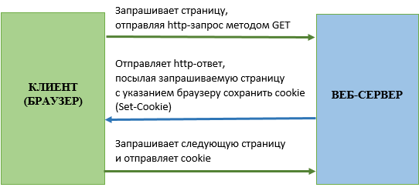
Схема работы Куки

Slide 7
Что такое Кэш?
Если указать корневой каталог /, то cookie будут доступны всему домену.
Если указать корневой каталог /, то cookie будут доступны всему домену.
Если указать корневой каталог /, то cookie будут доступны всему домену.
Кэш – это буферная память временно сохраняемой информации в целях быстрой загрузки.
Кэш или кэширование бывает:
Серверное (технология, которая запоминает один раз полученные или созданные данные и потом их многократно использует, что способствует снижению нагрузки на сервер и быстрой загрузки страниц. Данные хранятся на отдельном сервере под кэш)
Клиентское (работает таким же образом, только данные автоматически сохраняются на стороне клиента на самом компьютере пользователя, обычно браузер записывает и хранит статические файлы)

Slide 8
Общие сведения
Если указать корневой каталог /, то cookie будут доступны всему домену.
Если указать корневой каталог /, то cookie будут доступны всему домену.
Если указать корневой каталог /, то cookie будут доступны всему домену.
Современные веб-браузеры поддерживают кэширование редко изменяющихся ресурсов
Web-страницы, изображения, таблицы стилей, библиотеки JS
Основная задача кэширования:
Ускорение работы программы, сокращение времени загрузки страницы
Работу кэша поддерживает протокол HTTP

Slide 9
Минусы
Если указать корневой каталог /, то cookie будут доступны всему домену.
Если указать корневой каталог /, то cookie будут доступны всему домену.
Если указать корневой каталог /, то cookie будут доступны всему домену.
Недостатки кэширования заключаются в том, что
пользователь может видеть устаревшую версию страницы в то время как не сервере она уже обновилась,
а еще, если у пользователя нет привычки регулярно чистить кэш браузера, на жестком диске может скопиться огромное кол-во временных файлов, особенно если он (пользователь) круглые сутки сидит в интернете, что в результате плохо сказывается на производительности устройства.

Slide 10
Что такое Сессия?
Если указать корневой каталог /, то cookie будут доступны всему домену.
Если указать корневой каталог /, то cookie будут доступны всему домену.
Если указать корневой каталог /, то cookie будут доступны всему домену.
HTTP веб-сервер не поддерживает постоянного соединения с клиентом, и каждый запрос обрабатывается, как новый, безо всякой связи с предыдущими. То есть, нельзя ни отследить запросы от одного и того же посетителя, ни сохранить для него переменные между просмотрами отдельных страниц. Вот для решения этих двух задач и были изобретены сессии.
Сессия (session) или сеанс – некоторый отрезок времени, в пределах которого веб-приложение может определять все запросы от одного клиента.

Slide 11
Способы хранения ключа сессии на стороне клиента
Если указать корневой каталог /, то cookie будут доступны всему домену.
Если указать корневой каталог /, то cookie будут доступны всему домену.
Если указать корневой каталог /, то cookie будут доступны всему домену.
Ключ (уникальный идентификатор сессии) на стороне клиента может храниться двумя способами:
В HTTP cookie (относительно безопасно)
Как часть URL (небезопасно)

Slide 12
Хранение сессии на стороне сервера
Если указать корневой каталог /, то cookie будут доступны всему домену.
Если указать корневой каталог /, то cookie будут доступны всему домену.
Если указать корневой каталог /, то cookie будут доступны всему домену.
Способы хранения данных внутри сервера никак не регламентируются (в структурных файлах сервера, в БД)
Данные сессии хранятся на сервере в виде массива

Slide 13
Использование сессий
Если указать корневой каталог /, то cookie будут доступны всему домену.
Если указать корневой каталог /, то cookie будут доступны всему домену.
Если указать корневой каталог /, то cookie будут доступны всему домену.
С помощью сессий реализуется следующая функциональность:
Подтверждение авторизации пользователя на сайте
Хранение временных данных , вводимых из нескольких форм
Работа с корзиной в интернет-магазине
Хранение символьного значения картинки из CAPTCHA

Slide 14
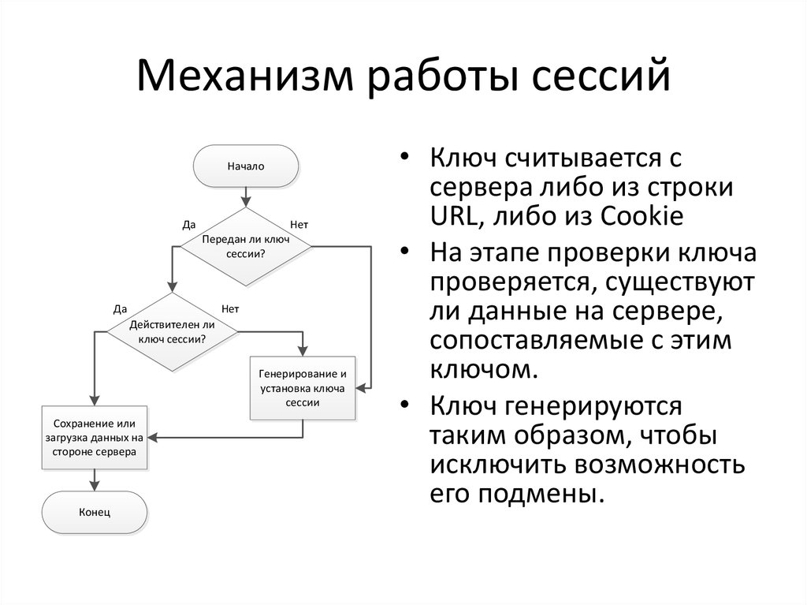

Slide 15
Безопасность сессии
Методы обеспечения безопасности сессии от злоумышленников:
Запрет на хранение идентификатора сессии в части URL (только Куки)
Экранирование символов (замена в тексте управляющих символов на соответствующие текстовые подстановки)
Использование протокола SSL поверх HTTP
Ограничение срока действия сессии
Привязка сессии к IP-адресу клиента, его браузеру

Slide 16
Веб-сокеты
Веб-сокеты – это протокол прикладного уровня стека протоколов TCP/IP и модели взаимодействия открытых систем, он находится на одном уровне с протоколом HTTP.
Для передачи данных веб-сокеты на транспортном уровне использует протокол TCP.
Он позволяет организовывать обмен сообщениями между браузером и веб-сервером в реальном времени, причем совершенно иным способом, нежели привычная схема «запрос — ответ»
Особенность работы веб-сокетов заключается в постоянном двунаправленном соединении между клиентом и сервером, поэтому они лучше подходят для разработки приложений реального времени, чем HTTP.

Slide 17
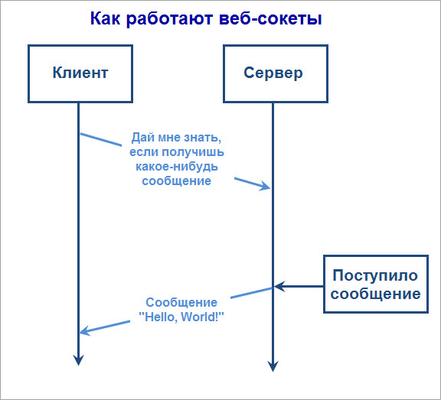
Схема работы веб-сокетов

Slide 18
Передача данных
Данные передаются в виде кадров через соединение TCP
Заголовки кадров имеют бинарный вид
Большое сообщение может быть передано в нескольких кадрах
Типы кадров:
-текстовые (кодировка UTF-8)
-бинарные
-управляющие (для поддержания (ping/pong запросы) или для разрыва соединения(close))

Slide 19
Преимущества
Поддержка существующей веб-инфраструктуры (прокси-серверы, балансировщики нагрузки, межсетевые экраны)
Высокая производительность из-за низких накладных расходов на передачу данных

